Slide 1
基因演算法(GA)-最佳體積佔比

Slide 2
問題描述
有5種長寬高不同，數量為10個立方體貨物，要擺放進一個固定大小的倉儲中，物品間不能堆疊也不能躺著放，倉儲入口也只有一個，且要依順序一直擺到放不進了為止，求物品擺放後倉儲剩餘容積最小的擺放順序。
順序
1 | 2 | 3 | 4 | 5 | 6 | 7 | 8 | 9 | 10

Slide 3
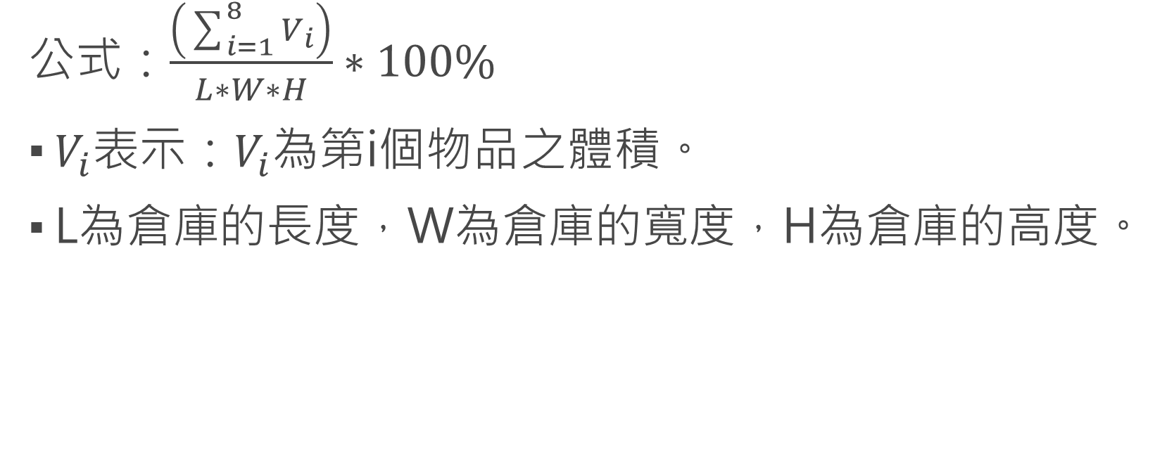
Fitness Function
公式：$\frac{\left(\sum_{i=1}^{8}{V_{i}}\right)}{L∗W∗H}∗100\%$
$V_{i}$表示：$V_{i}$為第i個物品之體積。
L為倉庫的長度，W為倉庫的寬度，H為倉庫的高度。

Slide 4
Encoding schemes
由Fitness function的數值，把每一條染色體由數值大至小進行排列，選擇最優秀的一定百分比的染色體進行複製。
擺放順序 | 1 | 2 | 3 | 4 | 5 | 6 | 7 | 8 | 9 | 10
積木編號 | 4 | 1 | 5 | 5 | 8 | 10 | 9 | 3 | 2 | 9
物品雖不能倒放，但是可以旋轉90度來放，因此5種長寬高個不同的物品可看作10種物品
A物品換成編碼即可看做1，1，2，2
B物品則為3，3，3，4，4，4
表示A物品有兩個可是可旋轉90度擺放，因
此看作兩樣物品，因此看作4個，不過實際
在擺放時只能從這4個選擇2個
物品 | A | B | C | D | E
數量 | 2 | 3 | 1 | 1 | 3

Slide 5
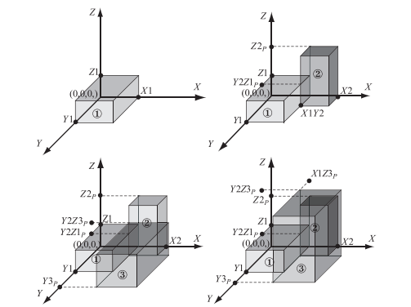
物品是否擺得進去倉庫?
最多能擺放幾個物品進去?
平面堆疊法 – Ratcliff and Bischoff(1998)
下後左角優先啟發堆疊原則 – 田邦廷(2002)
二維矩形排列問題
裝箱問題
改良版下後左角優先堆疊準則 – 薛朝光(2008)

Slide 6
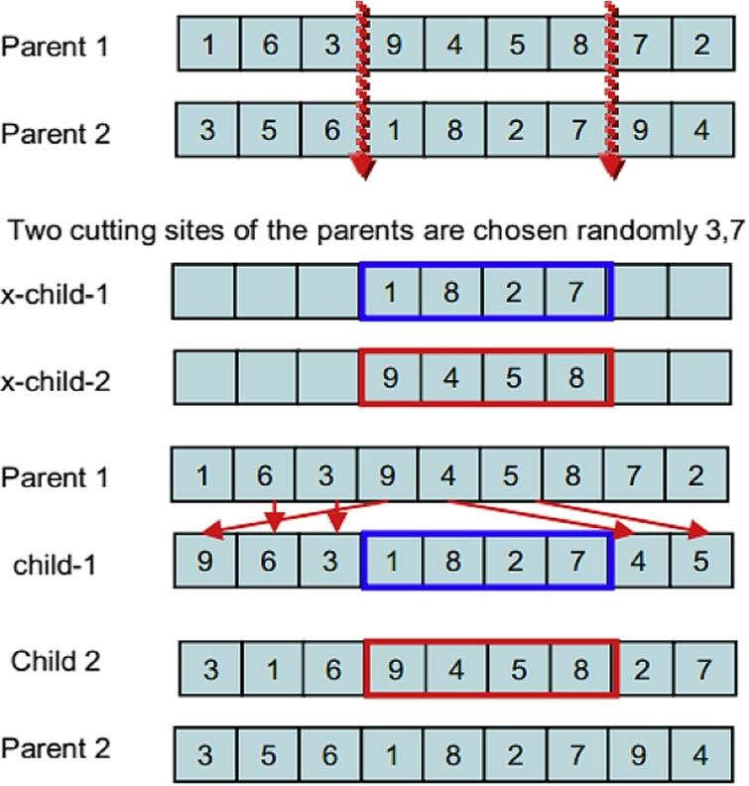
交配(Partially-mapped crossover)

Slide 7
突變( 全基因突變 & Shift-mutation)
給定每個基因一個機率進行突變 & 給定一個突變機率讓染色體基因位移

